Slide 1
Проект „Автоматизирана кафемашина“
Изготвили: Боян Иванов
Симеон Георгиев

Slide 2
Идея
Идеята на автоматизираната кафемашина е да улесни ежедневието на обикновения човек. Тя спестява времето за приготвяне на сутрешно кафе, като освобождава това време за други сутрешни дейности.

Slide 3
Начин на работа
Кафемашината си служи с таймер, който се настройва предварително за желаното време, в което да бъде приготвено кафето. Освен това кафемашината има и звуков сигнал, който известява при готовност на кафето и втори такъв, който служи за напомняне, ако кафето не е взето.

Slide 4
Начин на работа(2)
Освен това кафемашината си служи и със ултразвуков сензор, който засича наличието на чаша и нивото на кафето. Кафемашината няма да се пусне, ако не е поставена чаша. Със специални бутони може да се настрой дължината на кафето и таймера.

Slide 5
Наличие на пазара
Подобни кафемашини съществуват вече на пазара, но или са в по-високата ценова категория или не притежават този набор от функции. Моят проект е предназначен за широк кръг от потребители, които нямат финансовата възможност да си закупят такъв вид машини.

Slide 6
Pros and cons
Плюсове
Минуси
По-достъпна цена на продукта
Използват се стари кафемашини и така се рециклират
Лесна за употреба
Широк набор от функции
Изцяло програмируема
Не е напълно автоматична(Трябва да се подготвя предварително)

Slide 7
Свършена работа
Закупуване на компонентите
Съставяне на схема на кафемашината

Slide 8
Оставаща работа
Сглобяване на компонентите
Събиране на информация нужна за калибриране на сензорите
Тестване на проекта

Slide 9
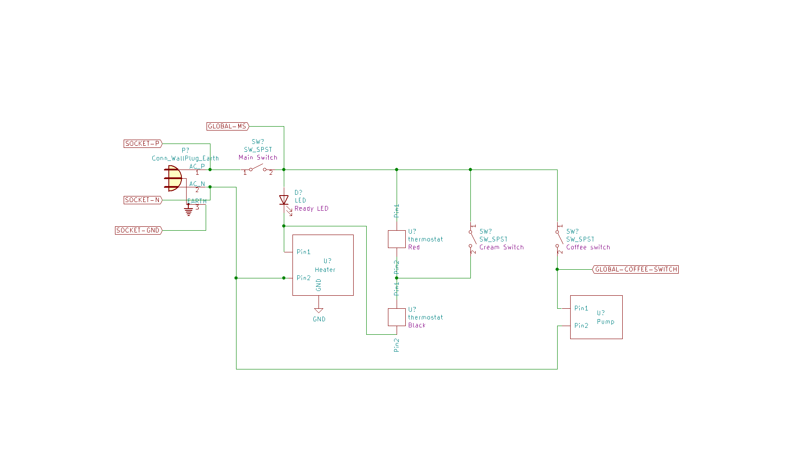
Принципна електрическа схема на кафемашината

Slide 10
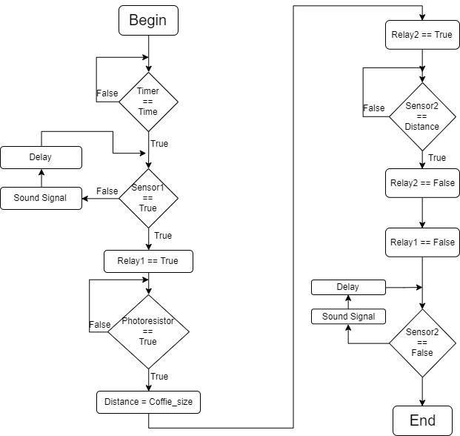
Блок схема за работата на проекта

Slide 11
Описание на компонентите
Arduino Mega 2560 – Използва се за управление на модулите
2 броя HC-SR04 – Използват се да следят наличието на чаша и дължината на кафето
2 броя SRD-05VDC-SL-C релета – Използват се за контролиране на кафемашината
DS3231 Real Time Clock – Използва се за следене на часа.
ТМ1637 – Използва се за показване и настройване на таймера

Slide 12
Описание на компонентите(2)
SPI Micro SD card module – Използва се за съхранение на звуковите файлове
Фоторезистор – Използва се, за да следи дали светодиода на кафемашината е включен
3 броя бутони – Използват се за настройка на таймера

Slide 13
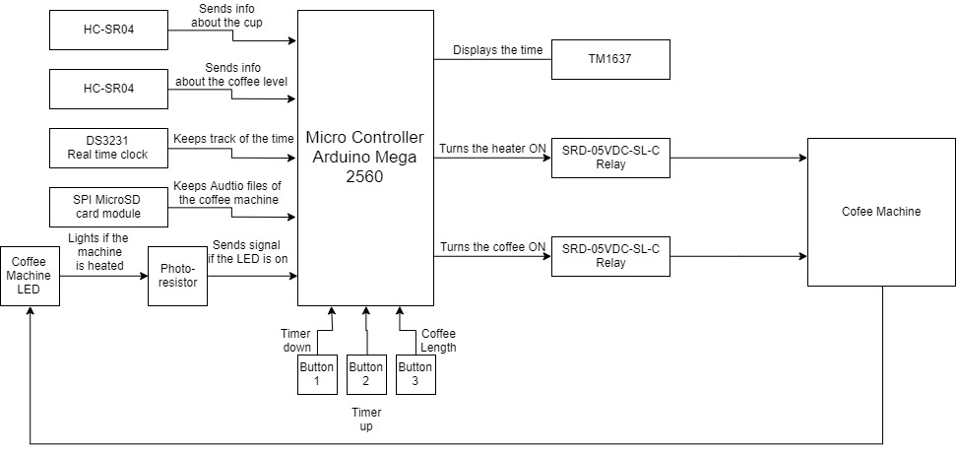
Блок диаграма на хардуера

Slide 14
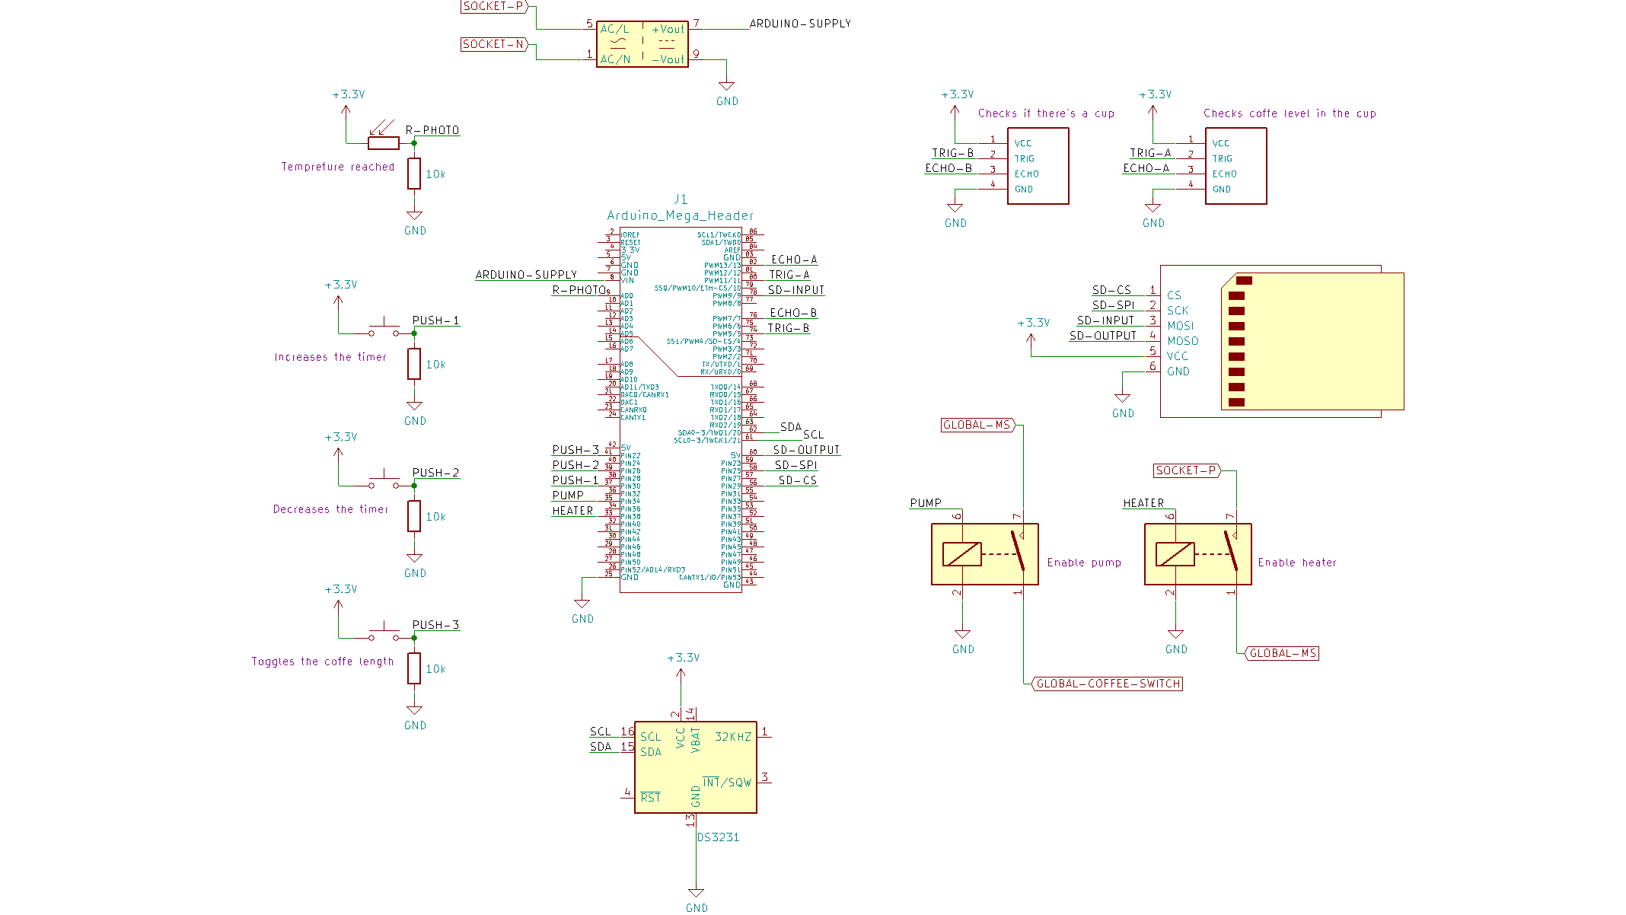
Принципна електрическа схема

Slide 15
Благодаря ви за вниманието!

